Slide 1
台灣的長照政策
-走向與尚待解決問題
吳玉琴國會辦公室主任
孫一信

Slide 2
您了解老人照顧與福利服務措施嗎?

Slide 3
與老人福利有關主要法規
老人福利法
身心障礙者權益保障法
長期照顧服務法
護理人員法
社會救助法
國民年金法(及勞保、農保、老農等各種社會保險法及暫行條例)
勞工退休金條例、公務人員退休法等
住宅法
民法

Slide 4
一、經濟保障與居住權保障
項目 | 補助標準
中低收入老人生活津貼 | 每人每月3731元～7463元
中低收入老人特別照顧津貼 | 每月補助照顧5,000元
敬老福利生活津貼 | 每人每月3000元 (於97年10月1日併入國民年金法為老年基本保証年金，權利未改變)
國民年金(自97年10月1日起實施) | (1)老年年金給付 (2)老年基本保證年金：3628元。(105年起) (3)原住民給付：3628元。
老年農民福利津貼 | 每人每月7256元(年資合計15年以上者)
原住民敬老津貼 | 每人每月3000元(於97年10月1日併入國民年金法為原住民給付，權利未改變)
榮民院外就養金 | 每人每月13,550元

Slide 5
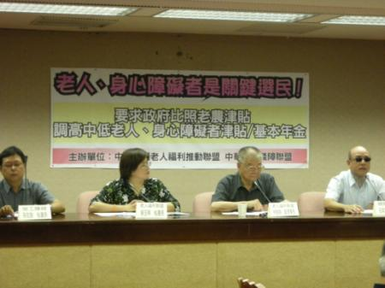
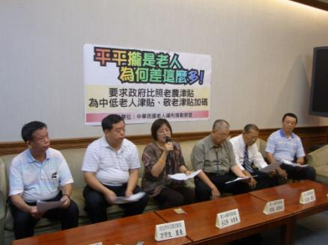
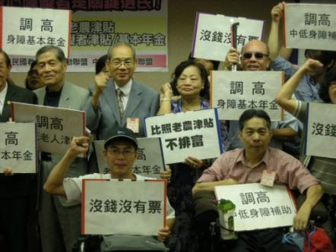
活動照片

Slide 6
106年度租金補貼金額表
直轄市、縣（市） | 租金補貼金額（每戶每月最高）
臺北市 | 5,000元
新北市、桃園市、臺中市、新竹市、新竹縣 | 4,000元
臺南市、高雄市 | 3,200元
臺灣省（不含新竹市、新竹縣）、金門縣、連江縣 | 3,000元
註：各直轄市、縣（市）政府另訂有其他申請標準之補貼金額者，依該直轄市、縣（市）政府公告之資料為準。

Slide 7
台北市都發局分級租金補貼新制(107年1月實施):
分級標準 | 分級租金補貼額度 (元)
 | 1人 | 2-3人 | 4人以上
第一階： 未達最低生活費收入標準1倍 （家庭總收入平均每人每月15,544元以下） | 5,000 | 7,300 | 11,300
第二階： 未達最低生活費收入標準1.5倍 （約家庭總收入平均每人每月15,545至23,316元以下） | 5,000 | 6,600 | 10,600
第三階： 未達最低生活費收入標準3.5倍 （約家庭總收入平均每人每月23,317至54,404元以下） | 5,000 | 3,000/ 5,000 | 3,000/ 5,000

Slide 8
社會住宅的興辦
目前社會住宅在105年到109年間預計完工的社會住宅包括已完工、興建中、規劃中的，共包括:
台北市的27處
新北市22處
台中19處
桃園12處
其他縣市合計27處
一共有41,273戶量體正在努力興辦。

Slide 9
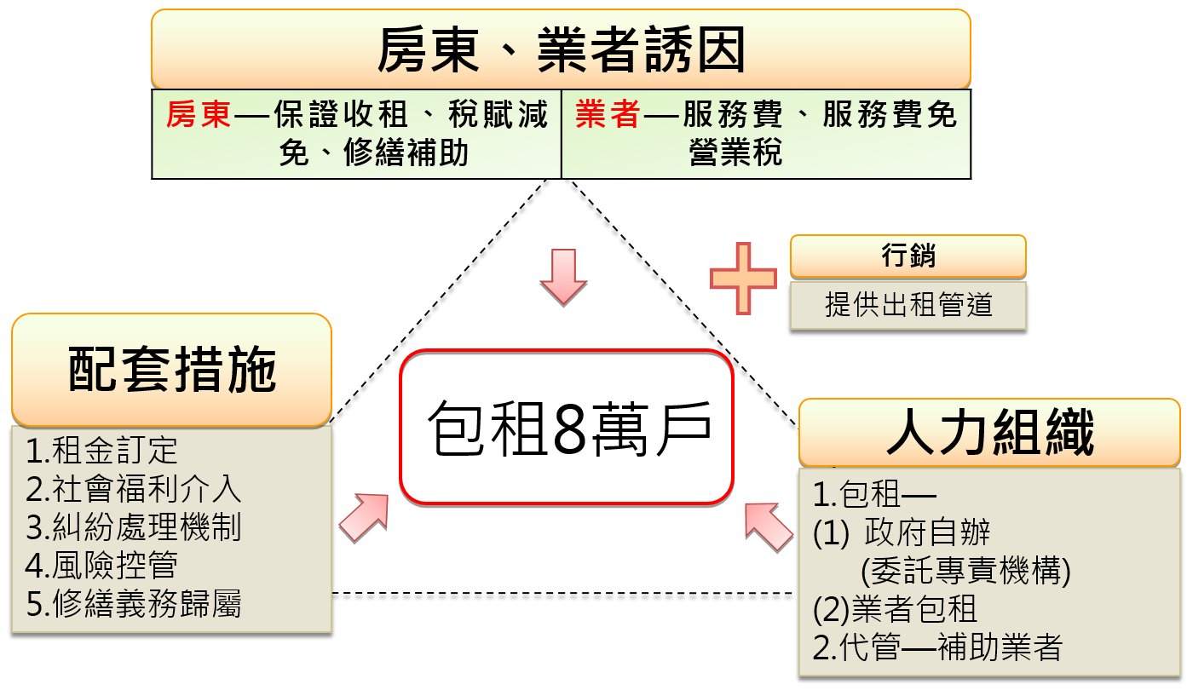
包租代管試辦計畫推動構想
示意圖
包租/代管
分級租金
承租公宅
租屋條例
林口社宅

Slide 10
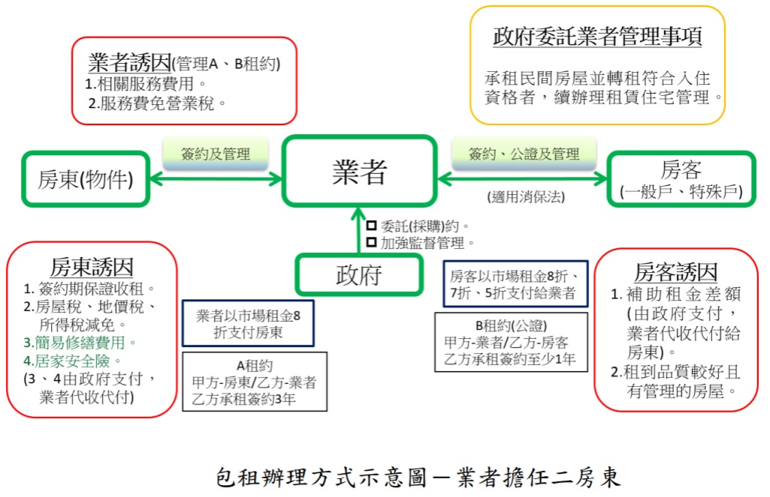
包租
包租/代管
分級租金
承租公宅
租屋條例
林口社宅

Slide 11
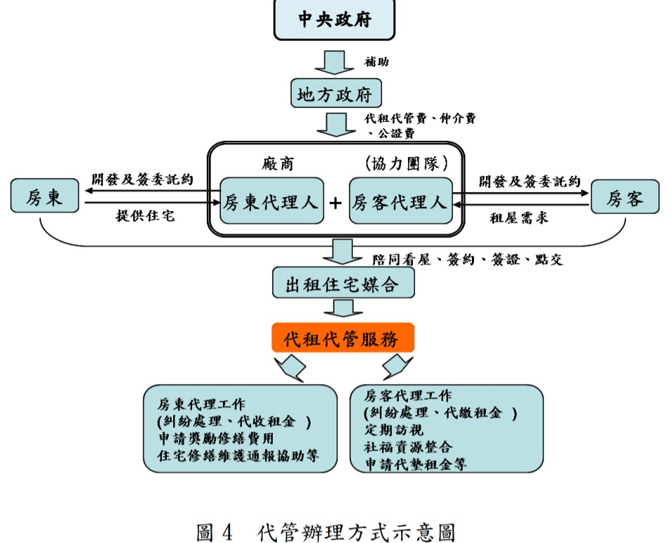
代管
包租/代管
分級租金
承租公宅
租屋條例
林口社宅

Slide 12
招標進度
包租/代管
分級租金
六都 | 桃園 | 臺北 | 新北 | 台中 | 台南 | 高雄
計畫進度 | 8月搶先開辦，後續銜接包租代管計畫 | 11月已開辦 | 簽約程序中 | 簽約程序中 | 預計12月下旬招標 | 預計12月下旬招標
廠商 | 永勝 | 崔媽媽、永勝、兆基 、大管家房屋 | 永勝、21世紀產、兆基
開辦進度 | 目前媒合1件，2件招租中 | 崔媽媽目前媒合10件
目標件數 | 1600件 | 2200件 | 2200件 | 1600件 | 1200件 | 1200件
承租公宅
租屋條例
林口社宅

Slide 13
房客資格
包租/代管
分級租金
房客 資格 | 第一類、 (社會)弱勢戶 |  | 第二類、 (經濟)弱勢戶 |  |  | 第三類、一般戶
家庭年所得 | 所得低於50分位點 (臺北市:家庭年所得低於148萬或每人54,404元/月) |  | 低收入戶 (需為領有低收入戶證明者) |  |  | 所得低於50分位點 (臺北市:家庭年所得低於148萬或每人54,404元/月)
特殊身分別 | 符合《住宅法》十二類弱勢身分別 |  |  |  |  | 無
自有住宅 | 同戶籍內的本人、配偶、父母、小孩名下皆無自有住宅 以台北市為例：家庭成員均無位於台北市、新北市、基隆市或桃園市之自有住宅即可
承租物件 | 包租 | 代租 |  | 包租 | 代租 | 包租 | 代租
租金優惠 | 實繳租金約為 市價打7折 | 實繳租金約為 市價打7折 |  | 實繳租金約為 市價打5折 | 實繳租金約為 市價打5折 | 實繳租金約為 市價8折 | 實繳租金約為 市價9折
承租公宅
租屋條例
林口社宅

Slide 14
二、健康維護
老人健康檢查：配合全民健保成人預防保健辦理；1年給付1次。
罹患重大傷病免部分負擔醫療費用：罹患癌症等30項重大傷病的老人可免部分負擔醫療費用。
老人流感疫苗免費接種。
中低收入老人重病住院看護補助：低收入者每日1800元；中低收入者每日900元(補助標準：各縣市補助標準不一)。
中低收入戶年滿70歲以上參加全民健保之自付保險費由內政部全額補助。
中低收入老人假牙補助。(全口假牙四萬元)

Slide 15
三、失能者照顧服務
※餐飲服務
※輔具購買、租借
※居家無障礙環境改善
※居家護理
※居家復健
※居家服務
居家式服務
長期照顧服務
－長照十年
社區照顧關懷據點
關懷訪視
統稱
照顧服務
對象：
65歲以上老人
55歲以上山地原住民
50歲以上之身心障礙者
僅 IADLs 失能且獨居之老人
社區式服務
※日間照顧
※家庭托顧
※交通接送服務
※社區復健
※喘息服務
電話問安諮詢轉介
餐飲服務
健康促進
民間團體
機構式服務
※長期照顧機構
-長期照護型
-養護型
-失智照顧型
※護理之家
社會參與
初級預防照顧

Slide 16
補助經費撥補及核銷流程
邀請相關部會及專家學者共同審查
縣市政府
中央
撥款
提報
整合型計畫
核定補助經費
縣市政府
中央補助經費
委託(採購)
依評選結果擇定服務提供單位
依契約項目核銷
就地審計
補助計畫
依補助計畫徵求服務提供單位
依核定結果核銷
核銷補助經費地方對中央
縣市政府
報結補助經費
完成核銷
審查執行概況考核表

Slide 17
經費支付問題與檢討
地方政府委託或補助民間單位辦理之服務項目，補助經費撥給均採事後核銷，單位需先行墊付費用，影響參與意願。去年實驗的支付新制也是會面臨核銷問題。
如果民眾不願意使用全部核定時數，將造成服務提供單位之虧損。
目前支付包裹實驗只限居服，未來要擴增到(家托、日照、居服)，如果還是按服務時數比例，仍然無法解決日照支付制度和收費的問題。

Slide 18

所以！我們要做升級版的「2.0」！來瞧瞧…
最新版長照2.0
到底
要做哪些事?

Slide 19
重點1 服務對象擴大
服務對象人數將從51.1萬增加至73.8萬，成長約44%，擴大受惠人數！

Slide 20
重點２ 服務項目增加
服務項目從8項增加至17項，向前延伸至預防階段、向後延伸至安寧服務。

Slide 21
重點3 包裹式服務的給付模式
民眾可在補助總時數、總金額內，彈性使用各類服務，增加使用長照服務的便利性。

Slide 22
推動長照給付及支付新制目的
落實以人為中心之社區整合照護
  由A（社區整合型服務中心）之個管員擔任長照社區服務之單一窗口，引入「主責照顧」之觀念及功能。
  整合原有的10項長照服務，以人為中心，一次評估核定4類長照服務額度，縮短民眾等待服務的時間，減少服務取得的障礙。
  所有服務以民眾可獲得之服務（照顧組合）做為給（支）付單位，利於不同服務提供者合作。
引進資訊作業系統，連結各類服務，進而發展因地制宜之服務模式，預期可提高行政效率，提升民眾使用之滿意度。

Slide 23
服務使用者
服務提供者
照管中心
長照服務流程圖像
申請
稽核/複評
需求評估
核定計畫
核撥費用
申訴
失能等級（2~8）
問題清單
符合地方政府規定條件之A或照管中心
負責擬訂照顧計畫
長照服務額度內
與案家協商
可使用
各類服務額度
報核
A
提供照顧計畫
(雙方合意簽名)
照顧組合(範例)
居家服務
專業服務
喘息服務
接受服務
執行各類服務照顧計畫
申報費用
A,B,C⁺
A,B,C⁺

Slide 24



修正後服務體系
有長期照顧的需要⋯
住院中的民眾
社區民眾
洽詢護理站
取得出院準備服務
撥打1966
長照服務專線
縣市照顧管理中心
照管專員使用照顧管理評估量表
評定需要等級，核定服務項目及額度
A
協助個案連結及管理
長照資源
B
C
C
C
B
B
提供長照服務

Slide 25
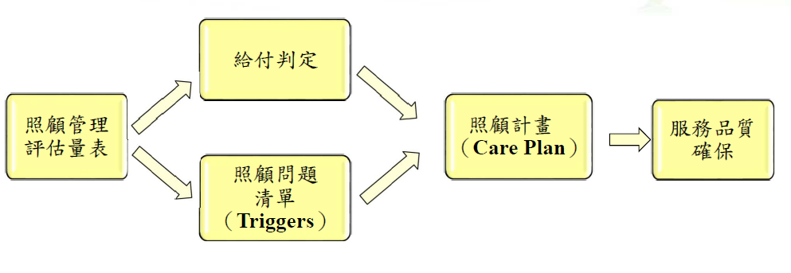
量表、給付與照顧計畫的關係

Slide 26
LTC-CMS因子探究
ADLs(日常生活活動量表)
IADLs(工具性日常生活活動量表)
情緒及行為型態(失智症、心智障礙、其他)
特殊照護(血氧濃度測量、傷口處置或引流、呼吸器、氧氣治療、膀胱肛門造廔護理、點滴注射)

Slide 27
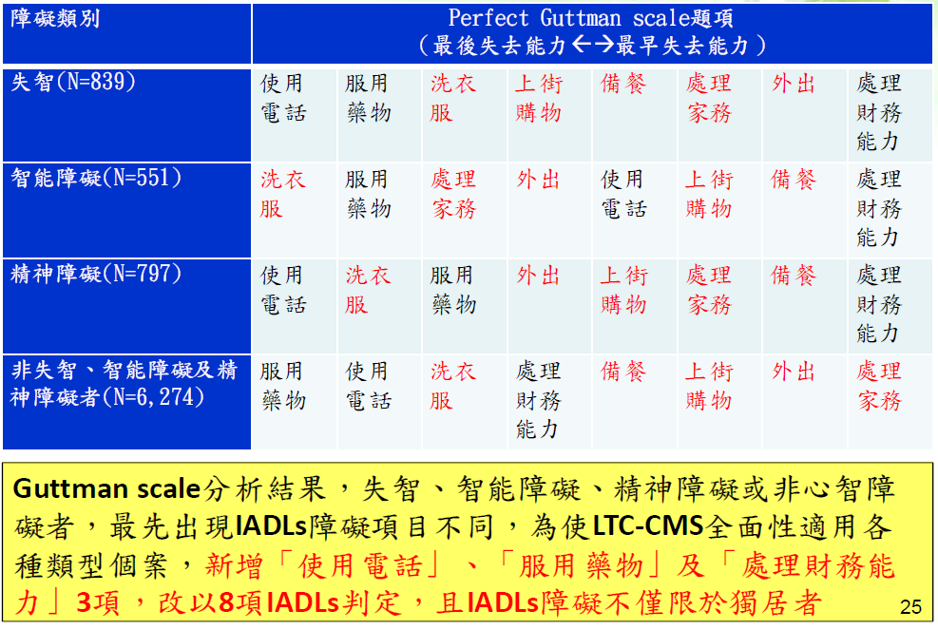
IADLs

Slide 29
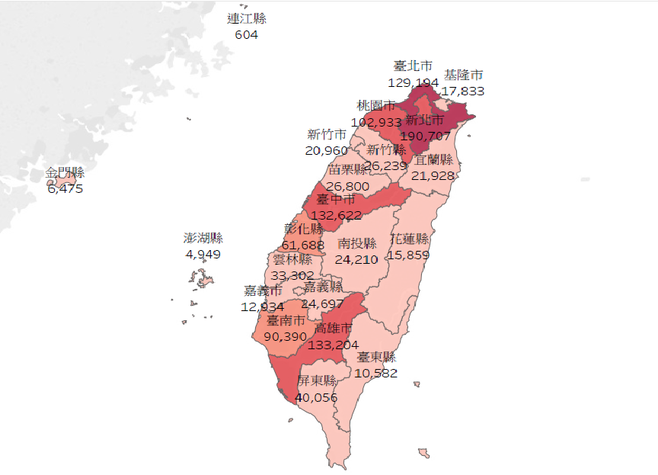
107年各縣市推估失能人數
長照需要者
長照失能者
CMS第2級至第8級
107年112.8萬人
失智未失能者
(1a)
107年11.5萬人
衰弱老人
(1b)
107年7.8萬人
長照2.0 | 107年 | 108年 | 109年
CMS2-8級失能人數 | 112.8 | 116.3 | 119.7
單位：萬人

Slide 30
長照給付及支付架構
地方政府(照管中心)
(特約服務單位、發展因地制宜的服務項目、接受民眾申訴、品質監測、核銷費用）
服務單位
(提供服務、品質內控、申請服務費用）
長照需求者
(申請長照服務、接受照顧管理評估、討論照顧計畫、
負擔部分金額）
申請長照服務
給付(第2級~第8級)
支付
申請費用、服務紀錄
提供服務
部分負擔

Slide 31
給付及支付基準
公告：106年12月29日長期照顧（照顧服務、專業服務、交通接送服務、輔具服務及居家無障礙環境改善服務）給付及支付基準
第一節 給付（總則）
  長照需要等級、長照服務給付額度、部分負擔、長照服務給付額度請領資格、各類服務給付額度給付條件（給付限制）、部分負擔及自費
第二節 支付（總則）
  服務完成定義、照顧組合及支付價格、新服務收載
第三節 照顧組合表

Slide 32
長照服務請領資格
長照服務請領資格應為長照需要等級第2級（含）以上者，且符合下列情形之一者：
  65歲以上老人；
  領有身心障礙證明(手冊)者；
  55-64歲原住民；
  50歲以上失智症者
維持原長照2.0規定
  (具身障手冊、診斷書、醫師意見書或CDR分數確診相關資料)

Slide 33








舊案轉銜
Y
照管量表評估
N
有CMS等級
無CMS等級
Y
N
Y
N
是否舊制照顧服務
是否舊制照顧服務
照顧及專業服務
喘息服務 | 若個案為舊制「重度」，可採新CMS第7級額度
交通接送服務 輔具服務及居家無障礙環境改善服務
若個案為舊制「重度」，可採新CMS第7級額度
385
若個案為舊制「重度」，可採新CMS第7級額度
385
385
註：因應給付支付新制之實施，保障個案使用原服務額度之權利。
 | 新CMS額度及時數 |  | 舊制居服核定轉換時數 |  | 舊制居服核定時數*385換算較接近的CMS等級，若舊制居服核定時數*385額度較優，則可讓個案選擇
385
舊制 | 輕度 | 中度 | 重度
CMS | 2 | 4 | 7

Slide 34
長照服務給付額度
個人額度
照顧及專業服務給付額度
交通接送服務給付額度
喘息服務給付額度
輔具服務及居家無障礙環境改善服務給付額度
不扣服務給付額度、免部分負擔的照顧組合
照顧計畫擬定、服務連結、照顧管理
政策鼓勵（原服務加成機制）
各類服務給付額度不互相流用
適用居家及社區長照需要者

Slide 35
長照需要等級、長照服務給付額度及部分負擔比率
長照需要等級 | 個人額度 |  |  |  |  |  |  |  |  |  |  |  |  |  |  |  |  |  |  |  |  |  |  |  |  |  | 喘息服務額度 (1年) 適用G碼
 | 照顧及專業服務（月） 適用B、C碼 |  |  |  | 交通接送（月），適用D碼 |  |  |  |  |  |  |  |  |  |  |  |  |  |  |  |  |  | 輔具服務及居家無障礙環境改善服務(3年) 適用E、F碼
 |  |  |  |  | 第一類 |  |  |  |  | 第二類 |  |  |  | 第三類 |  |  |  |  | 第四類
 | 給付 額度 (元) | 部分負擔 比率(%) |  |  | 給付額度 (元) | 部分負擔 比率(%) |  |  |  | 給付 額度 (元) | 部分負擔 比率(%) |  |  | 給付額度 (元) | 部分負擔 比率(%) |  |  |  | 給付額度 (元) | 部分負擔 比率(%) |  |  | 給付 額度 (元) | 部分負擔 比率(%) |  |  | 給付 額度 (元) | 部分負擔 比率(%)
 |  | 低收入戶 | 中低收入戶 | 一般戶 |  | 低收入戶 |  | 中低收入戶 | 一般戶 |  | 低收入戶 | 中低收入戶 | 一般戶 |  | 低收入戶 |  | 中低收入戶 | 一般戶 |  | 低收入戶 | 中低收入戶 | 一般戶 |  | 低收入戶 | 中低收入戶 | 一般戶 |  | 低收入戶 | 中低收入戶 | 一般戶
第2 | 10,020 | 0 | 5 | 16 | 不給付 |  |  |  |  |  |  |  |  |  |  |  |  |  |  |  |  |  | 40,000 | 0 | 10 | 30 | 32,340 | 0 | 5 | 16
第3 | 15,460 |  |  |  | 不給付
第4 | 18,580 |  |  |  | 1,680 |  | 0 | 10 | 30 | 1,840 | 0 | 9 | 27 | 2,000 |  | 0 | 8 | 25 | 2,400 | 0 | 7 | 21
第5 | 24,100
第6 | 28,070
第7 | 32,090 |  |  |  |  |  |  |  |  |  |  |  |  |  |  |  |  |  |  |  |  |  |  |  |  |  | 48,510
第8級 | 36,180

Slide 36
給付額度計算單位
「照顧及專業服務」、「交通接送服務」
  以月為單位
  未滿1個月按比率計算
  當月的給付額度倘有剩餘，可保留至下一次核定日前使用，且不得保留併入複評後之給付額度。
「輔具服務及居家無障礙環境改善服務」
  以3年為單位
「喘息服務」
  以1年為單位

Slide 37
各類服務給付條件1/2
本基準不適用於長照住宿式機構之服務使用者
照顧及專業服務
  聘僱外籍家庭看護工或領有政府提供之特別照顧津貼之長照需要者，僅給付30%，並限用於專業服務(不含照顧)照顧組合。
交通接送服務
  分4類（依106年補助規定）
  僅給付長照需要第4級（含）以上，並限定使用於照顧計畫中之就醫或復健，其提供形式或交通工具依各縣市政府規定辦理。

Slide 38
各類服務給付條件2/2
輔具服務【雙軌制】
  同時領有身心障礙手冊者，得依身心障礙者輔具費用補助辦法申請補助，但輔具使用年限未達最低使用年限之相同項目不得重複申請。
喘息服務
  接受機構收容安置；已僱請外籍家庭看護工之家庭，外籍家庭看護工無法協助未滿一個月者→不給付。
  日間照顧中心喘息服務、小規模多機能服務-夜間喘息、巷弄長照站臨托

Slide 39
自費規定
未載明於照顧組合表中之服務，如染髮。
單項輔具租賃價格或購置價格超過照顧組合表所訂之價格上限部分，如FA18改善流理台＞15,000元。
照顧組合表載明服務內容及服務主體除了長照需要者以外，尚包括他人（主要為家人）且非為另一長照需要者，則其須自行負擔依照顧組合表規定比率之費用，如BA15以30分195元為給(支)單位。
超過核定之長照服務額度者，如第5級照顧及專業服務給付額度24,100元，但與個案討論後之照顧計畫為25,000元，則900元須完全自費。

Slide 40
長照給付及支付服務流程示意
個案或家屬
照管中心
照管中心或A（社區整合型服務中心）
A或B（各類服務特約機構）
申請
需求評估
派案予特約服務單位
於個案額度內與案家討論確定所需之照顧組合
系統主動顯示問題清單及失能等級(額度)
提供長照服務
申請服務費用
申請長照服務/接受長照需要評 估
需求評估/核備照顧計畫
1.完成評估後，系統自動帶出長照失能等級、長照服務額度及問題清單。
2.A之個管員以其專業判定勾選個案所需的服務措施後，於額度內與案家討論所需之照顧組合，並決定服務頻率、特殊記載事項，形成照顧計畫。
3.將個案照顧計畫登錄資訊系統，並向長照中心核備。
4.服務連結：將個案依所需之服務派案予特約服務單位(A、B、C⁺)
依照顧計畫提供服務
依照顧計畫及長照給付及支付基準申請服務費用

Slide 41
照顧問題清單
個案經評估後，雖然失能等級相同，可能失能項目不同(如ADL、IADL等)，問題清單的角色是凸顯個案的差異性，作為擬訂照顧計畫之參考。
依不同照顧問題(如：不動症候群風險)提供照顧及專業服務組合，如基本日常照顧、協助沐浴、ADLs復能照護、營養照護等。
照顧管理專員依據照顧問題及專業勾選個案需要的服務措施後，交給服務提供單位，讓不同面向的服務提供單位以個案整體且一致的照顧問題清單為中心，擬訂個案的服務計畫。
問題清單可用來檢視個案接受服務後，配合複評了解問題是否能維持或改善，亦可作為服務品質指標之一。

Slide 42
34項照顧問題清單
編號 | 照顧問題 | 編號 | 照顧問題
1 | 進食問題 | 18 | 疼痛問題
2 | 洗澡問題 | 19 | 不動症候群風險
3 | 個人修飾問題 | 20 | 皮膚照護問題
4 | 穿脫衣物問題 | 21 | 傷口問題
5 | 大小便控制問題 | 22 | 水份及營養問題
6 | 上廁所問題 | 23 | 吞嚥問題
7 | 移位問題 | 24 | 管路照顧問題
8 | 走路問題 | 25 | 其他醫療照護問題
9 | 上下樓梯問題 | 26 | 跌倒風險
10 | 使用電話問題 | 27 | 安全疑慮
11 | 購物或外出問題 | 28 | 居住環境障礙
12 | 備餐問題 | 29 | 社會參與需協助
13 | 處理家務問題 | 30 | 困擾行為
14 | 用藥問題 | 31 | 照顧負荷過重
15 | 處理財務問題 | 32 | 輔具使用問題
16 | 溝通問題 | 33 | 感染問題
17 | 短期記憶障礙 | 34 | 其他問題
第34項其他問題：
當個案有未列於前33項、或照專認為個案有而未由系統自動帶出的照顧問題，可寫在其他問題，並請於計畫簡述中簡單說明原因，以利進行問題清單的增修調整。

Slide 43
照顧組合表
1.扣長照使用者的額度。
2.部分負擔計算的依據。
BA01使用1次的部分負擔：
1.一般戶：260*0.16=41.6元（收41元）。
2.中低收入戶：260*0.05=13元（收13元）。
編號 | 照顧組合 | 組合內容及說明 | 給（支）付價格（元） | 原民區或離島支付價格（元）
BA01 | 基本身體清潔 | 1.基本身體清潔服務，下列任1組合： (1)協助刷牙洗臉（含口腔照顧）及梳 頭修面、身體部分清潔、更換衣物。 (2)床上擦澡、床上洗頭、更換衣物 （含當次更換尿片）。 2.本組合得配合長照需要者需求，於同 日不同時段分次服務。 3.本組合服務原則1日使用1組；必要時 得早晚各使用1組服務。 | 260 | 310
服務提供者提供附表4所列地區之民眾服務後的支付價格
第1個字母為服務類別
服務提供者費用申報：
1.非原民區或離島的民眾，申請260元/1組合。
2.原民區或離島的民眾，申請310元/1組合。
A碼：照顧管理及政策鼓勵
B碼：照顧服務
C碼：專業服務
D碼：交通接送服務
E碼：輔具服務
F碼：居家無障礙環境改善服務

Slide 44
長照服務給付額度與照顧組合
不扣服務給付額度
(A碼）
照顧及專業服務給付額度
(B碼、C碼）
交通接送服務給付額度
(D碼）
輔具服務及居家無障礙環境改善服務給付額度
(E碼、F碼）
喘息服務給付額度
(G碼）
  AA01
    照顧計畫擬定與服務連結
  AA05
    照顧困難之服務加計
  AA08
    晚間服務
  BA01
    基本身體清潔
  BA08
    足部照護
  BB01
    日間照顧(全日)--第1型
  BC01
    家庭托顧（全日）--第1型
  CA01
    IADLs復能照護--居家
  CB01
    營養照護
  CB04
    臥床或長期活動受限照護
  DA01
    交通接送(依各縣市政府核定價格)
  EA01
    馬桶增高器、便盆椅或沐浴椅
    限購置
  EB04
    帶輪型助步車
    可租賃可購置
  EC09
    電動輪椅(含加裝沙發型座椅、擺位型座椅、電動變換姿勢功能、或使用非比例式控制器)
    限租賃
  FA01
    居家無障礙環境改善-扶手
    限購置
  GA01
    居家喘息服務--全日
  GA03
    日間照顧中心喘息服務--全日
  GA05
    機構住宿式喘息服務
  GA06
    小規模多機能服務-夜間喘息

Slide 45
支付價格
照顧組合之支付價格，即以「給（支）付價格」為基礎，若
  有符合A碼（AA03~AA10）的情事，則可再加計申請，但此部分費用不列入部分負擔計算，亦不扣長照需要者之長照服務給付額度。
  長照需要者住於「原民區或離島」，則支付價格再加2成，已列於照顧組合表中。不扣長照需要者之長照服務給付額度，此2成費用亦免部分負擔。
每個照顧組合之支付單位，依服務內容訂於「組合內容及說明」。

Slide 46
照顧管理之支付
當社區整合型服務中心（A）提供照顧計畫擬定與服務連結、照顧管理時，得申報
  AA01 1,500元/人月，限新長照需要者及滿6個月複評後之長照需要者，1年最多2次
  AA02 300元/人月，自使用 AA01 之次月起適用，只要當月服務即算，不限服務日數。
當個案甲縣市至乙縣市時，或甲縣市不同居住地
  若未到複評時，可不重新評估。
  乙縣或甲縣市不同居住地之個管員須重新擬訂照顧計畫及連結服務，並申請AA01之費用。
當個案未更換居住地，但更新社區整合型服務中心
  承接之社區整合型服務中心接續申報AA02之費用
  至個案複評後，依規定申報AA01之費用。

Slide 47
AA03 照顧服務員配合專業服務
重點：1.鼓勵照顧服務員為服務團隊，實現整合性服務。
2.照顧服務員提供之服務須配合，例如
CB01營養照護，照顧服務員有實際提供BA05餐食照顧。
3.配合不同之專業服務，可依配合之CODE申請。例如配合CB01營養照
護、CA01 IADLs復能照護--居家，則AA03申報2次。
4.AA03~AA10之服務加計，皆須由照管專員認定。

Slide 48
專業服務照顧組合
以生活照顧為軸心之長照，一直以來的重點都放在如何照顧，但是新制的專業服務照顧組合，加入了自我照顧的精神，透過專業照顧使高齡者能有效執行或參與日常生活活動，而非被動成為被照顧者，以增進日常生活獨立功能，減少照顧需求。
專業服務係為滿足個案之長照需要。
專業服務提供應確認：個案的潛能、個案的動機。
須提供整個照顧組合之服務，如CA01 IADLs復能照護須3次服務完後，方申請費用及收取部分負擔。
若個案因素（如住院），以致服務中斷，得按比例申請費用。

Slide 49
部分負擔計算步驟
Step 1：依服務提供者分開計算部分負擔。
Step 2：確認個案的身分別及居住地。
Step 3：不同服務之部分負擔比率（見基準之附表1）
Step 4：計算，小數點無條件捨去

Slide 50
申報費用超過給付額度處理原則
系統依新版CMS轉換等級
服務單位
提供服務
服務單位
申請支付
依原本頻率提供服務但超出給付額度的個案(可參考支付計算機)
將個案姓名及ID提供予本部社保司
回復
處理原則
寄到mohwltci888@gmail.com
並留下連絡人、電話及服務單位
3月份申請支付

Slide 51
長期照顧服務法
106/01/11三讀修正
第十五條
第十五條(原條文)
中央主管機關為提供長照服務、擴增與普及長照服務量能、促進長照相關資源之發展、提升服務品質與效率、充實並均衡服務與人力資源及補助各項經費，應設置特種基金。
基金之來源如下：
一、遺產稅及贈與稅稅率由百分之十調增至百分之二十以內所增加之稅課收入。
二、菸酒稅菸品應徵稅額由每千支（每公斤）徵收新臺幣五百九十元調增至新臺幣一千五百九十元所增加之稅課收入。
三、政府預算撥充。
四、菸品健康福利捐。
五、捐贈收入。
六、基金孳息收入。
七、其他收入。
依前項第一款及第二款增加之稅課收入，不適用財政收支劃分法之規定。
基金來源應於本法實施二年後檢討，確保財源穩定。
中央主管機關為促進長照相關資源之發展、提升服務品質與效率、充實與均衡服務及人力資源，應設置長照服務發展基金。
前項基金額度為新臺幣至少一百二十億元，五年內撥充編列。
基金之來源如下：
一、政府預算撥充。
二、菸品健康福利捐。
三、捐贈收入。
四、基金孳息收入。
五、其他收入。
基金額度及來源，應於本法施行二年後檢討。
遺贈稅預估增63億 合計288億 菸稅預估增225億

Slide 52
長照十年
1.0 PK 2.0
817億
4721億

Slide 53
歷年經費補助情形
單位：億元
單位
97年
98年
99年
100年
101年
102年
103年
104年
105年
總計
預算
25.35
26.11
18.04
19.13
21.89
23.19
38.19
44.29
45.27
261.46
第二預備
-
-
0.78
3.82
5.4
7.3
-
-
-
17.3
金
社政
項目
第一預備
金(原內
-
-
0.22
0.18
-
-
-
-
-
0.4
政部 )
其他社會
福利補助
-
-
0.59
1.01
0.35
-
-
-
-
1.95
經費
小 計
25.35
26.11
19.63
24.14
27.64
30.49
38.19
44.29
45.27
281.11
預算
3.1
2.88
2.17
2.32
2.68
3.11
3.42
3.81
4.18
27.67
衛政
項目
醫療發展
-
-
-
1.25
1.48
1.48
3.39
6.08
4.31
13.68
基金
其他經費
-
-
0.3
0.25
0.08
0.02
-
-
-
0.65
流用
小 計
3.1
2.88
2.47
3.82
4.24
4.61
6.81
9.89
8.49
42
總 計
28.45
28.99
22.1
27.96
31.88
35.1
45
54.18
53.76
323.11
106年：合計達177億(增加三倍)

Slide 54
三種經費撥補方式的演進
委託(政府採購)
補助(補助作業規定)
特約(行政程序法，長期照顧服務提供者特約簽訂及費用支付作業要點)

Slide 55
居家服務給付及支付試辦計畫服務流程

Slide 56
給付額度、政府補助及民眾部分負擔

Slide 57
現況-長照機構(住宿式)家數及床位
(104年底)
機構類型 |  | 家數 | 床位數 （開放數） | 空床數 | 空床率%
總 計 |  | 1,618 | 108,514 | 19,728 | 18.18%
老人福利機構 | 安養 | 1,066 | 5,898 | 13,042 | 22.4%
 | 養護 |  | 51,448
 | 長期照護 |  | 2,442
護理之家 | 一般護理之家 | 499 | 37,032 | 5,260 | 14.2%
 | 精神護理之家 | 37 | 3,494 | 389 | 11.1%
榮民之家 | 安養 | 16 | 5,136 | 818 | 16%
 | 失能養護 |  | 2,560 | 156 | 6%
 | 失智養護 |  | 504 | 63 | 12.5%
Notes:
57

Slide 58
長照服務法、子法及相關法律關係示意圖
【修法前】
104.6.3公布
長服法
§14 長照服務網獎助
§17長照機構公有財產租用特別優惠
§18長照人員訓練、認證、繼續教育
§19長照人員登錄於長照機構之要件
、程序、資格
§22住宿式機構法人化
§24 長照機構之申請要件、設立標準
、負責人資格
§25長照機構之停業、歇業、復業
§39長照機構評鑑之對象、內容、方式
§61 訓練課程之整合
§62改制銜接-設立許可或完成改制辦法
§64外籍看護工補充訓練
§65 施行細則
長服法修法重點
【修法後】
106.1.26公布
§15 長照財源增列遺贈
稅及菸稅
§22 住宿式機構法人化，
現行機構如有擴充、
遷移，應法人化。
§62 現行已依法設立提
供長照服務之機構，
仍得依原適用法令
繼續提供長照服務。
§66 修正條文自長服施
行日施行
《1部法律+9個子法》
1.長照服務資源發展
獎助辦法(§14)
2.長照機構專案申請
租用公有非公用不
動產審查辦法(§17)
3.長照人員訓練認證
繼續教育及登錄辦
法(§18、19、61)
4.長照法人法(§22、62)
5.長照機構設立許可
及管理辦法(§24、25)
6.長照機構設立標準
(§24、30)
7.長照機構評鑑辦法
(§39)
8.長照機構改制辦法
(§62)
9.外國人從事家庭看
護工作補充訓練辦
法 (§64)
10.施行細則(§65)
《1部法律+8個子法》
刪除：
長照機構改制辦法
【相關法律修改】
【確定修改】
【待討論】
護理人員 法
護理機構設置或擴充許可辦法
護理人員法、施行細則、設置標準、評鑑辦法 (4項)
老福法、施行細則、設立標準、老人機構接管辦法、評鑑及獎勵辦法、專業人員資格及訓練辦法、補助或委託辦理老人服務及照顧辦法…等(11項)
老福機構設立許可及管理辦法
老福法
身障機構設立許可及管理辦法
身權法、施行細則、設施及人員配置標準、身障機構接管辦法、評鑑及獎勵辦法、…等(11項)
身權法

Slide 59
長照服務法第22條修正案
第二十二條
第二十二條(原條文)
前條第三款及設有機構住宿式服務之第四款、第五款長照機構，應以財團法人或社團法人（以下合稱長照機構法人）設立之。
公立長照機構不適用前項規定。
本法施行前，已依老人福利法、護理人員法及身心障礙者權益保障法設立從事本法所定機構住宿式長照服務之私立機構，除有 擴充或遷移 之情事外，不受第一項之限制。
第一項長照機構法人之設立、組織、管理及其他應遵行事項，另以法律定之。
前條第三款及設有機構住宿式服務之第四款、第五款長照機構，應以財團法人或社團法人（以下合稱長照機構法人）設立之。
公立長照機構不適用前項規定。
第一項長照機構法人之設立、組織、管理及其他應遵行事項，於本法施行之日起一年內，另以法律定之。

Slide 60
長照服務法第62條修正條文
第六十二條
第六十二條(原條文)
本法施行前，已依其他法律規定，從事本法所定長照服務之機關（構）、法人、團體、合作社、事務所等（以下稱長照有關機構），應於本法施行後五年內依本法之規定，申請長照機構設立許可，或完成改制及長照機構許可設立文件之換發；屆期未取得許可或換發者，不得提供長照服務。
前項私立機構住宿式服務類之長照有關機構得不受第二十二條第一項之限制，以原私立機構住宿式服務類之長照機構名稱完成前項改制及許可設立文件之換發。但其負責人或長照機構擴充、縮減、遷移、名稱等變更，應依第二十二條第一項規定辦理。
長照有關機構之管理，於第一項期限內，未經許可設立或未完成改制前，除應符合其他法律規定外，準用第十八條、第十九條、第二十三條、第三十九條至第四十五條及前條之規定；其有違反者，依相關罰則規定處罰之。
第一項改制之申請、作業及其他應遵行事項之辦法，由中央主管機關定之。
本法施行前，已依其他法律規定，從事本法所定長照服務之機關（構）、法人、團體、合作社、事務所等，仍得依原適用法令繼續提供長照服務。

Slide 61
長照法人法草案架構
長照法人分為長照財團法人及長照社團法人，共計6章48條。
章別 | 章名 | 條次
第一章 | 總則 | § 1~ 4
第二章 | 通則 | § 5~18
第三章 | 長照財團法人 | § 19~28
第四章 | 長照社團法人 | § 29~37
第五章 | 罰則 | § 38~46
第六章 | 附則 | § 47~48
長照財團法人
長照法人
長照社團法人

Slide 62
長照法人與醫療法人、民法之異同(1/2)
法源/ 法人別 |  | 長照法人法(草案) |  | 醫療法人 |  |  | 民法
 |  | 財團法人 | 社團法人 | 財團法人 | 社團法人 |  | 財團法人 | 社團法人
性質 |  | 法人 | 法人 | 法人 | 法人 |  | 法人 | 法人
是否強制 法人化 |  | 1.長服法施行後，新設立之住宿式長照機構皆須法人化。 2.現行住宿式長照機構，如有機構擴充或遷移，則需法人化。 |  | 一般病床200床以上 |  |  | 無
法 人 結 構 | 董事會 | (1)7至17人 (2)外國人不得逾 1/3；不得當董 事長。 (3)設立必要財產 | (1)3至17人 (2)營利法人及外國人人數合計不得逾1/3；不得當董事長。 (3)設立必要財產 | (1)9至15人 (2)外國人不得 逾1/3 (3)設立必要 財產 |  | (1)3至9人 (2)外國人不得逾1/3；不得當董事長。 (3)設立必要 財產 ●法人不得為醫療社團法人之社員。 | (1)人數無 規定 (2)無規定外國人之人數或比率 (3)設立必要財產無規定 | (1)人數無 規定 (2)無規定外國人之人數或比率 (3)設立必要財產無規定
 | 表決權 | 無 | 原則1人1票，得約定按出資多寡比例分配表決權 | 無 |  | 按出資多寡比例分配表決權 | 無 | 原則1人1票
 | 提撥及 結餘分配 | 法人年度結餘20%辦理研發、人才培育、宣導、社福。 | (1)法人年度結餘 10%辦理研發、 人才培育、宣導、 社福。 (2)20%營運資金。 (3)結餘可分配 | 法人年度結餘20%辦理研發、人才培育、健康教育、醫療救濟、社區醫療及社福。 |  | (1)法人年度結 餘10%辦理研 發、人才培 育、宣導、 社福。 (2)20%營運資金。 | 無 | 無

Slide 63
長照法人與醫療法人、民法之異同(2/2)
法源/ 法人別 | 長照法人法 (草案) |  | 醫療法人 |  | 民法
 | 財團 法人 | 社團 法人 | 財團 法人 | 社團 法人 | 財團 法人 | 社團 法人
可否再下設機構 | 可 | 可 | 1.僅設醫院或同時設醫院 及診所：10家。 2.僅設中醫診所或牙醫診 所：5家。 |  | 無 | 無
存續 | 解散及清算本法無規定，依民法或其他法律規定。 |  | 解散及清算依醫療法及民法辦理。 |  | 情事變更致無法達目的，得解散。 財產清算由董事為之。清算程序除民法規定外 ，準用股份有限公司清算規定。法人之清算，屬於法院監督。 (3)剩餘財產歸屬， 依章程或總會決議，但以公益為目的法人解散，不得歸屬自然人或以營利為目的之團體。 | (1)社員達2/3之可決 解散。 (2)財產清算由董事為之。清算程序除民法規定外 ，準用府份有限公司清算規定。法人之清算，屬於法院監督。 (3)剩餘財產歸屬， 依章程或總會決議，但以公益為目的法人解散，不得歸屬自然人或以營利為目的之團體。

Slide 64
現行老人養護型機構轉長照機構人力差異
(賴添福執行長提供)
設立 標準 服務 規模 (床) | 老人福利機構設立標準 |  |  |  |  |  | 長照機構設立標準(草案) |  |  |  |  |  | 差異%
 | 護理人員 1:20；並應隨時保持至少1人值班。 |  | 照服員 日間1:8，夜間1:25並應有本國籍員工執勤，並得與護理人員合併計算。 |  | 合計人力 |  | 隨時護病比1:20
 |  |  |  |  |  |  | 護理人員 1:20；並應隨時保持至少1人值班。 |  | 照服員 1:8；並應隨時保持至少本國籍1人值班。 |  | 合計人力
 | 設標 人力(a) | 實際 人力(b) | 設標 人力(c) | 實際 人力(d) | 設標a+c | 實際b+d | 設標 人力(e) | 實際 人力(f) | 設標 人力(g) | 實際 人力(h) | 設標e+g | 實際f+h
50 | 3 | 5 | 9 | 7 | 12 | 12 | 3 | 5 | 7 | 11 | 10 | 16 | 33.30
100 | 5 | 5 | 17 | 15 | 22 | 20 | 5 | 5 | 13 | 20 | 18 | 25 | 25.00
150 | 8 | 8 | 25 | 23 | 33 | 31 | 8 | 8 | 19 | 32 | 27 | 40 | 29.00
200 | 10 | 10 | 33 | 31 | 43 | 41 | 10 | 10 | 25 | 40 | 35 | 50 | 22.00

Slide 65
報紙上說，長照2.0好像會把長照資源分成ABC三級？
社區整體照顧模式
ABC是什麼呢?

Slide 66

建構社區整體照顧服務體系
A級-社區整合型服務中心(長照旗艦店)
社團法人台灣居家服務策略聯盟

Slide 67
A-B-C 整合區域資源模式
單位 | A | B | C
補助項目 | 修繕及開辦設施設備 專案活動費 專案計劃管理費 專業服務費 社區巡迴接送 (1) 交通車 (2)司機 個案管理費 | 修繕及開辦設施設備 專案活動費 專案計劃管理費 專業服務費 | 修繕及開辦設施設備 專案活動費 專案計劃管理費 照顧服務員 儲備照顧人力
一年最高 補助金額 | 410萬 | 170萬 | 124萬

Slide 68
其他待解決問題
進用外勞家庭、住全日型機構是化外之民？
勞動基準法與長照服務法的競合
長照與以房養老(其他住宅政策)、監護制度與扶養責任的關係

Slide 69
臺北市長期照顧計畫分享

Slide 70
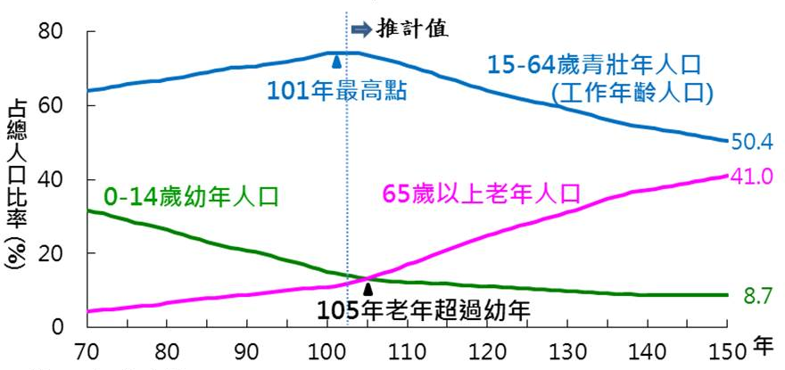
前言
103年老年人口比率超過14%，本市已邁入高齡社會，111年更將超過20%。老年人口從104年底40萬人，每年增加2萬人，5年後將突破50萬人，臺北市已處於高齡社會。
105年老年人口超過幼年
資料來源：國家發展委員會「中華民國人口推計(103至150年)」
臺北市政府主計處「臺北市人口趨勢及預測結果分析」

Slide 71
長照服務系統發展
98- 基礎資源布建 (社區據點、長照1.0)
老人活動據點
營養餐飲服務
輔具購買及無障礙環境改善
居家護理
居家復健
居家喘息
居家服務
日間照顧
家庭托顧
機構喘息
交通接送服務
長期照顧機構
105- 發展特色創新方案
居服員月薪聘僱
居服員產學合作
社區整合照顧服務(石頭湯)
據點升級臨托服務(5.0據點)
失智社區服務網
失智個管系統
率先推動小規模多機能創新服務
里里有共餐
社區復健
藍鵲計畫
臨終關懷
106- 銜接長照2.0
延伸出院準備服務
社區整體照顧體系(ABC)
失智症照顧服務(共照中心)
小規模多機能服務
社區預防性照顧
預防失能或延緩失能服務
居家醫療

Slide 72
從健康、失能到臨終
居家服務
餐飲服務
輔具購買及無障礙環改
居家護理
居家復健
居家喘息
居家醫療
社區整合照顧(石頭湯)
居家式服務
社區據點
關懷訪視
長期照顧管理中心
電話諮詢問安轉介
臨終關懷
社區式服務
餐飲服務
日間照顧(小規模多機能)
家庭托顧
交通接送服務
社區復健
機構喘息
社區整體照顧體系(ABC)
出院準備服務
健康運動促進
機構住宿式服務
長期照顧機構
初級預防服務
長期照顧資源
Notes:
72

Slide 73
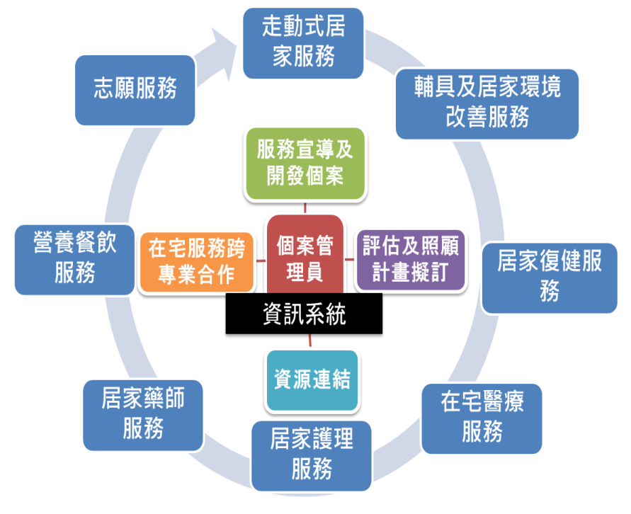
長照需要的是整合：石頭湯計畫(社區整合照顧)

Slide 74
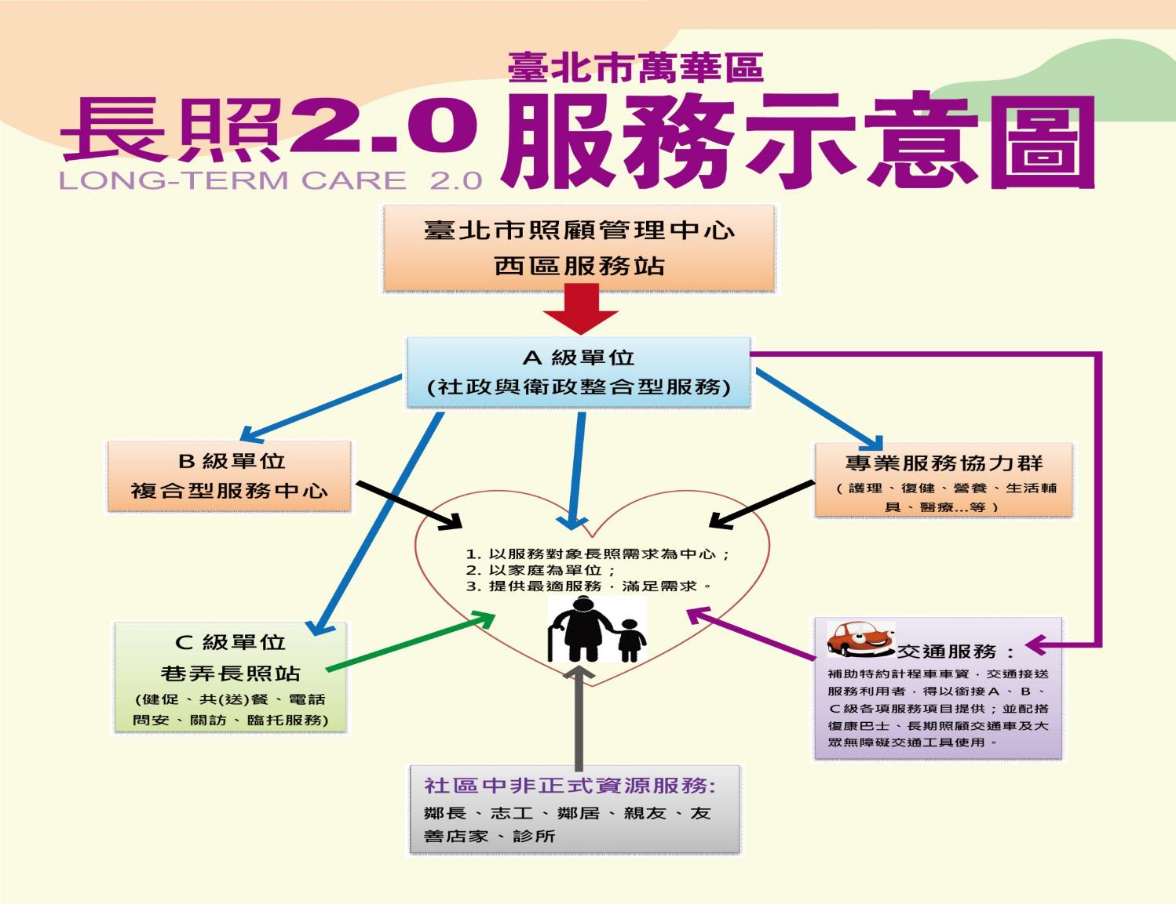
醫院轉介
(出院準備)
社區轉介
(據點發現)

Slide 75

醫療介入-藍鵲計畫2.0
家庭責任醫師整合性照護計畫
資源整合-從生到死-預防受苦
建立整合醫療模式:強化跨局處、跨單位，並協助轉診服務、提供全人照護服務。
分段照護:
(1)對健康長者藉由家庭責任制醫師提
供第一、二段健康照護，促進長者
健康；
(2)對弱勢者提供在宅醫療；
(3)對失能者提供居家醫療照護整合服
務；
(4)對生命末期長者提供居家安寧服務。
醫護團隊到宅服務
社區關懷與居家訪視
QOCC
日間與長期照護服務
105年
3,510人
106年
4,210人
107年
5,000人
目標值:
(收案數)

Slide 76
出院準備銜接長照服務
入院
出院評估
完成轉介
病人出院準備照護需求評估(2天)
擬定出院照護計畫及方針
若病人有長期照顧需求，聯合照管中心專員共同評估，協助案家於出院前達成照顧共識
提供復健治療、輔具使用建議
相關福利身分取得指導
協助取得身心障礙手冊/證明

Slide 77
教會怎麼開始
友善長輩的空間
體貼長輩的軟體
社區資源的掌握與政府各項規定的了解
社區關懷據點、C巷弄長照站
專業培力

